Slide 1
Herzlich Willkommen

Slide 2
Wir sind aus Bangkok zurück

Slide 3
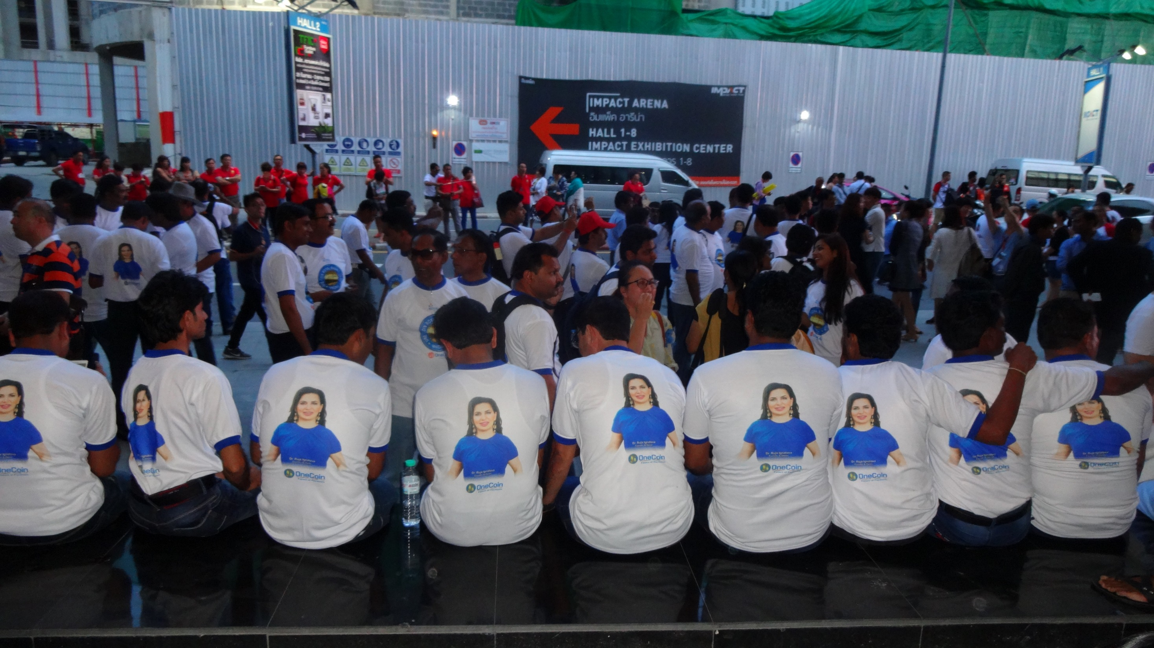
Neues aus Bangkok
1. + 2. Oktober 2016

Slide 4
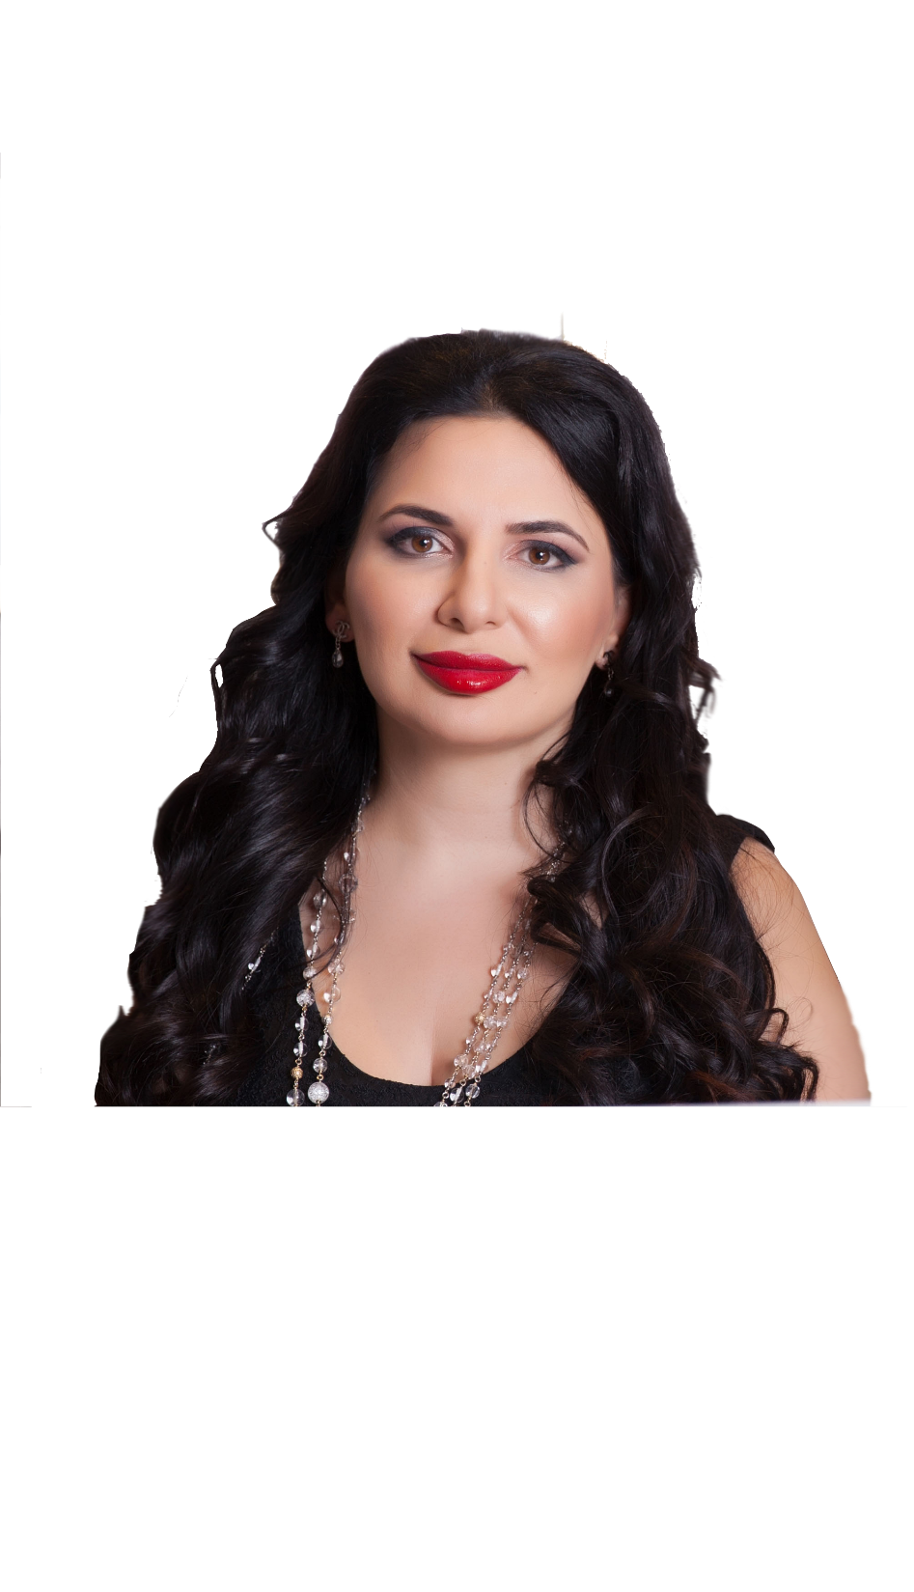
🔥 Statements von Dr. Ruja Ignatova Live in Bangkok 🔥
💥 OneCoin ist ab jetzt offiziell weltweit die Nummer 1 der Kryptowährungen.
💥 Partner aus 70 Ländern sind anwesend in Bangkok, es wurden weit über 10'000 Tickets verkauft.
💥 Die neue BlockChain von 120 Milliarden Coins ist erfolgreich aufgeschalten worden. Die erste Transaktion wurde
LIVE ausgeführt am 1. Oktober 2016 um 16.30 Uhr Bangkok-Zeit.
💥 Die neue BlockChain wird 50'000 Coins pro Minute minen.
💥 Das Update der OneLife Internetseite ist aktiv.
💥 OneCoin-Pakete können weltweit in 194 Ländern erworben werden.
💥 14 Million Nutzer-Accounts, 2,5 Millionen aktive Nutzer mit Paketen

Slide 5
💥 350 Millionäre, 450 Diamonds, über 50'000 Personen in den Leadership-Ranks.
💥 Die Händler-App wird es ab dem 3. Oktober 2016 geben.
💥 Die Händler-App wird es in 2 Paketen geben, eines für € 5‘000 mit der Anbindung von 7 Händlern und eines für € 1000
mit der Anbindung für 1 Händler.
💥 Keine Transaktions-Gebühren für die Händler ab sofort im ersten Jahr der Einführung der Händler-App.
💥 Über die Händler-App ist für jeden Partner ein weiteres MAX-OUT möglich, also weitere 35'000 Euro Bonus pro Woche
möglich.

Slide 6
💥 Über die Händler-App ist für jeden Partner ein weiteres MAX-OUT möglich, also weitere 35'000 Euro Bonus pro Woche
möglich.
💥 Die Vision für das nächste Jahr !!!
♻ 10 Million Nutzer weltweit
♻ 1 Million Händler weltweit
♻ 25 € voraussichtlicher Wert des OneCoins
💥 Wir werden voraussichtlich im 2. Quartal 2018 komplett öffentlich an die Börse gehen.
💥 OneCoin wird die einzige weltweite und die einzige sichere Kryptowährung sein, wir sind die Zukunft.

Slide 7
Warum Onecoin und nicht Bitcoin :
Zentrales System (keine Hackerangriffe, keine Computerkenntnisse der Benutzer, einfache Handhabung usw.)
BlockChain mit 120 Mrd. Onecoins , nicht 21 Mio. Bitcoins (wird weit aus bekannter werden durch viele User)
20 % der Bitcoins gehören 100 Benutzern (nicht weit verbreitet)
Sehr hohe Kursschwankung des Bitcoins macht es für Händler uninteressant
Über 2,5 Mio. Benutzer , 14 Mio. Anmeldungen am System schnellst wachsendes Unternehmen auf der Welt
Stabile Währung , stabile Kurse , Händler App dadurch Interessant für Händler
Onecoin wird eine Macht auf dem Weltmarkt werden (nicht mehr aufzuhalten)

Slide 8
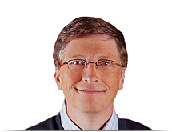
Kryptogeld ist besser als jede Währung,
da man physisch nicht anwesend sein muss und in Zukunft jede Finanztransaktion letztendlich digital, universal und fast kostenfrei erfolgen wird.
Bill Gates

Slide 9

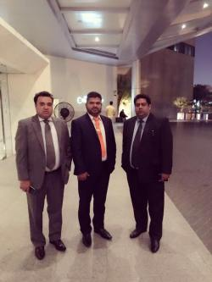
Am 20.09.2016 war es soweit. Die in Indien (Mumbai) ansässige Firma Eureka Forbes – welche zu Beginn Wasserfilter für den Haushalt (Aquaguard) herstellte, heute mittlerweile eine breite Produktpalette besitzt – akzeptiert als erste große Firma die kryptische Währung OneCoin.
Eureka Forbes war ursprünglich ein Zusammenschluss verschiedener Firmen für ein Projekt (Joint Venture). Diese Firmen waren die Shapoorji Pallonji Group aus Indien, Forbes & Company Ltd. (die älteste registrierte Firma Indiens) und Electrolux aus Schweden.

Slide 10
Was passiert
wenn ich über
OneCoin spreche?

Slide 11
Bonus-Programm
1. Direktbonus 10%
2. Netzwerkbonus 10%
3. Matchingbonus
1.Generation 10%
2.Generation 10%
3.Generation 20%
4.Generation 25%

Slide 12
Gelegenheiten erkennen
Spaß-Konto oder richtig starten?
Fragen Sie sich, wie haben Sie mehr Risiko, mit oder ohne dieses Geschäft?!
Deshalb wünschen wir Ihnen,
die für Sie richtige Entscheidung zu treffen!

Slide 13
Hilfsmittel
App: Erfolgsteam OneCoin
www.OCApp.eu
FTP-Server: Onecoin.compufriend.de
Info-Center und Wissensdatenbank
Webinare, Live-Meetings, Workshops & vieles mehr

Slide 14
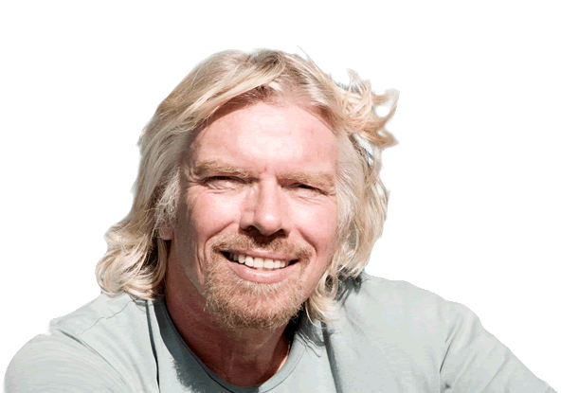
Wenn Dir jemand eine wunderbare
Geschäftsmöglichkeit anbietet
und Du nicht sicher bist, ob Du es kannst,
sag JA, MACH ES EINFACH
und lerne später, wie es funktioniert!
Richard Branson

Slide 15
Jahresrückblick
Zahlen, Daten, Fakten
aus 17 wurden 70.000 Teampartner!
Wie entsteht Duplikation?

Slide 16
Der richtige Start
Klare Entscheidung treffen
Ziele setzen (was will ich erreichen?)
Namensliste (10 bis 15 Personen)
Die richtige Terminvereinbarung (wie?)
Tischgespräche führen (warum so wichtig?)
Diese Menschen zum Meeting einladen
(mit 3-5 Personen)
Diese Arbeitsweise weitergeben
(Duplikation!)
Hilfe der Upline in Anspruch nehmen

Slide 17

Neues Paket:
Startet am Montag den 03.10.2016 läuft bis zum nächsten Split!
Starter & Tycoon
Start 61.000 Token
Super Split 122.000 Token
Split 2: 244.000 Token
Split 3: 488.000 Token
Total Token: 976.000 Token -> Dann ins Mining
Nicht warten, “machen‘‘ !!!

Slide 18
Vielen Dank für Ihre
Aufmerksamkeit

